Slide 1

Географический ф-т МГУ имени М.В. Ломоносова
Экологическое благополучие и углеродная нейтральность: взгляд географа
Пакина А.А.
Доцент кафедры рационального природопользования, к.г.н.
Москва - 2025

Slide 2
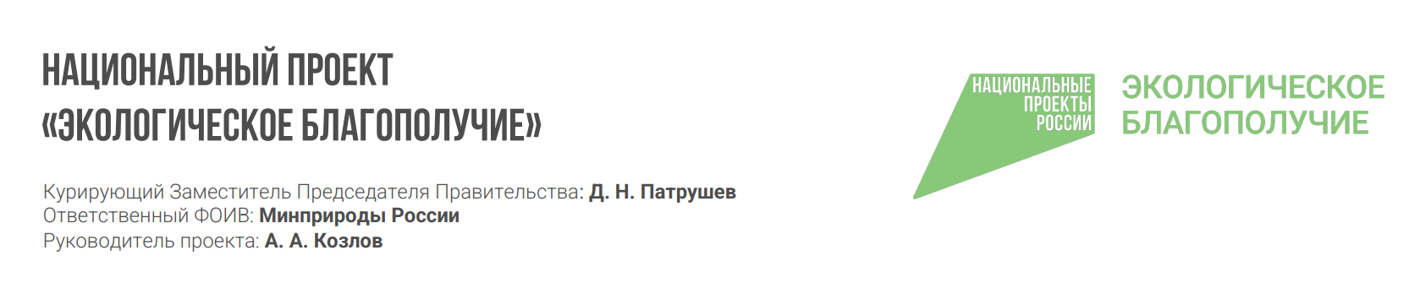
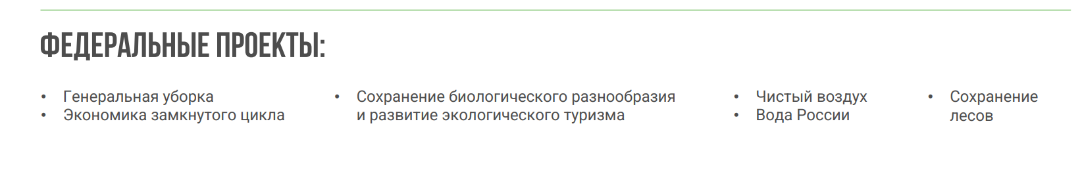
Национальный проект «Экологическое благополучие»

Slide 3

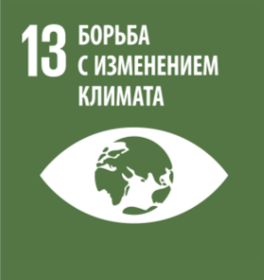
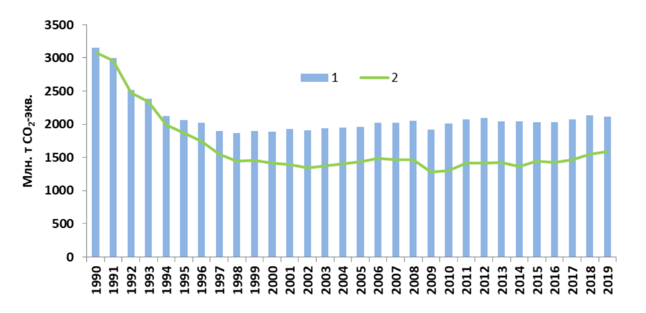
Принятие срочных мер по борьбе с изменением климата и его последствиями (Цель 13) Согласно данным ООН, изменение климата оказывает влияние на все страны на всех континентах, «разрушает экономику стран и влияет на жизни людей»
Во исполнение Указа Президента РФ от 4 ноября 2020 г. «О сокращении выбросов парниковых газов» в России принята Стратегия социально-экономического развития РФ с низким уровнем выбросов парниковых газов до 2050 года (2021)
Цель стратегии – достижение углеродной нейтральности при устойчивом росте экономики
Совокупные антропогенные выбросы парниковых газов в Российской Федерации,
без учета (1) и с учетом (2) сектора ЗИЗЛХ
Источник: Национальный доклад о Кадастре выбросов парниковых газов

Slide 4
Под углеродной нейтральностью принято понимать ситуацию, при которой антропогенные выбросы парниковых газов компенсируются их поглощением .
Существуют два пути достижения углеродной нейтральности:
сокращение выбросов за счет перехода от ископаемого топлива к возобновляемым источникам энергии, повышения энергоэффективности, изменения производственных процессов и потребительских привычек, а также
поглощение парниковых газов из атмосферы, например, за счет охраны и высадки лесов, связывания углерода в почве и т.д.
Углеродная нейтральность может быть достигнута только за счет комбинации этих двух вариантов, при этом сокращение выбросов является необходимым, так как в настоящее время объемы глобальных выбросов парниковых газов почти вчетверо превышают объемы их абсорбции естественными поглотителями

Slide 5
Парниковые газы:
углекислый газ, метан, закись азота, водяной пар, озон и т. д.
Каждый из них по-разному влияет на окружающую среду. Чтобы посчитать, какой вклад они вносят в изменение климата, климатологи предложили ввести коэффициент потенциала глобального потепления (ПГП).
За эталонный газ был принят CO2, его ПГП = 1.
Для подсчета CO2-эквивалента нужно знать ПГП каждого парникового газа и период его воздействия. Для удобства считают ПГП за 100 лет.
ПГП метана за 100 лет = 25. Это значит, что его воздействие в 25 раз больше, чем у углекислого газа. Следовательно, выброс в атмосферу 1 т метана производит тот же эффект что и 25 тонн CO2.
Закись азота — ещё более агрессивный газ, его ПГП за 100 лет = 298, то есть 1 т закиси азота = 298 т в CO2-эквиваленте.

Slide 6
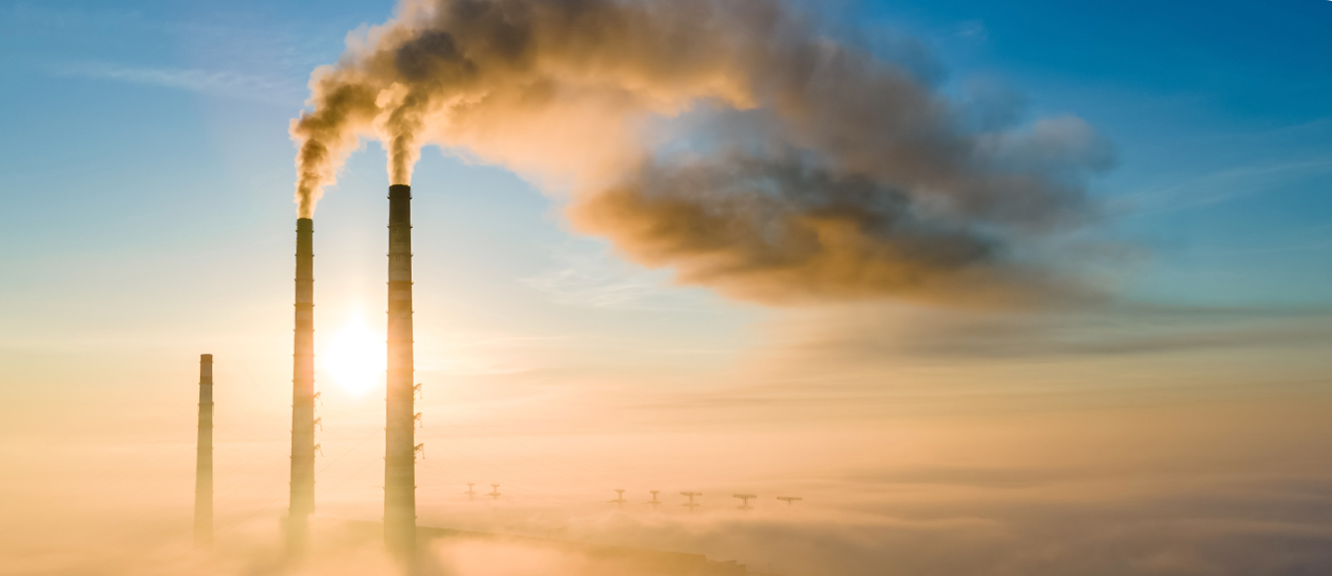
СО2-эквивалент — условная единица, по которой оценивают выбросы парниковых газов и их воздействие на климат. Этот показатель также используют для расчёта углеродного следа человека, страны, продукта и т. д.
Углеродный след — совокупность всех выбросов парниковых газов, произведенных прямо или косвенно в результате деятельности отдельного человека (в среднем — 11.4 т СО2-эквивалента на каждого россиянина), предприятия или целого государства (у России — 1.65 млрд. т СО2-эквивалента в 2022 году). Его можно вычислить и для отдельно взятого продукта.

Slide 7
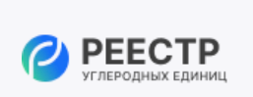
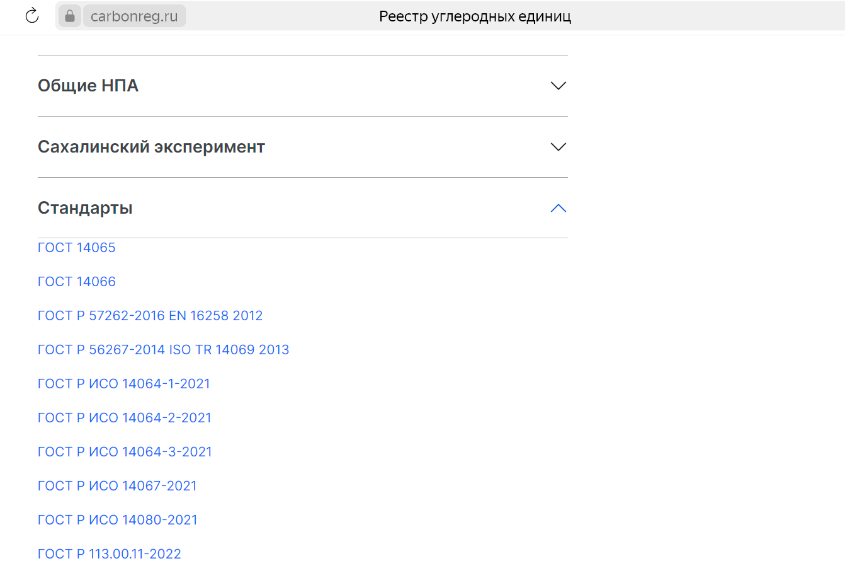
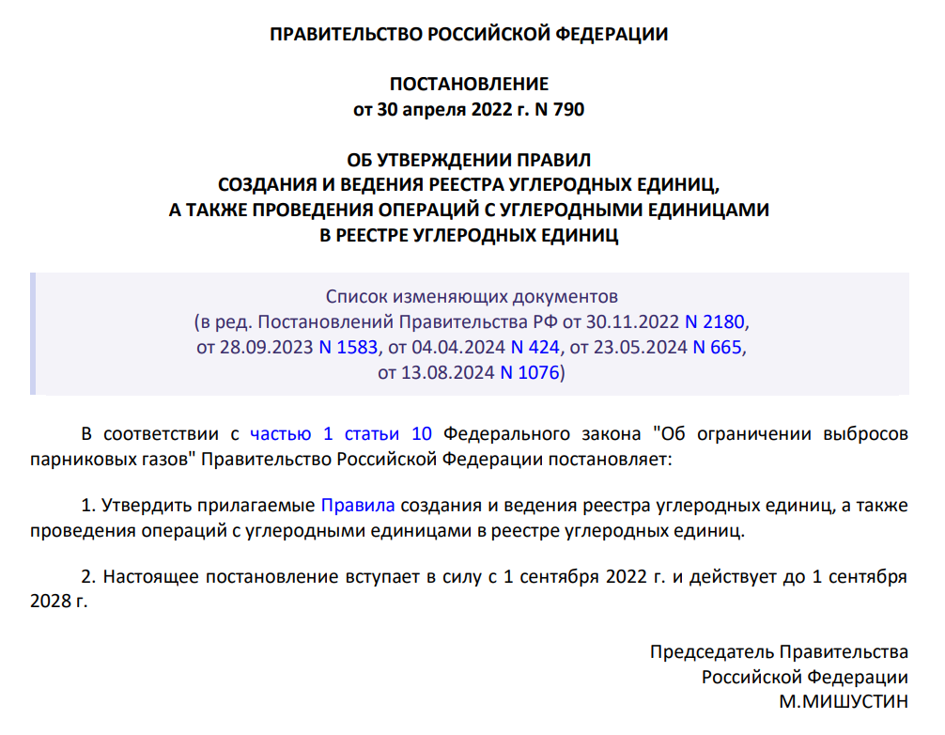
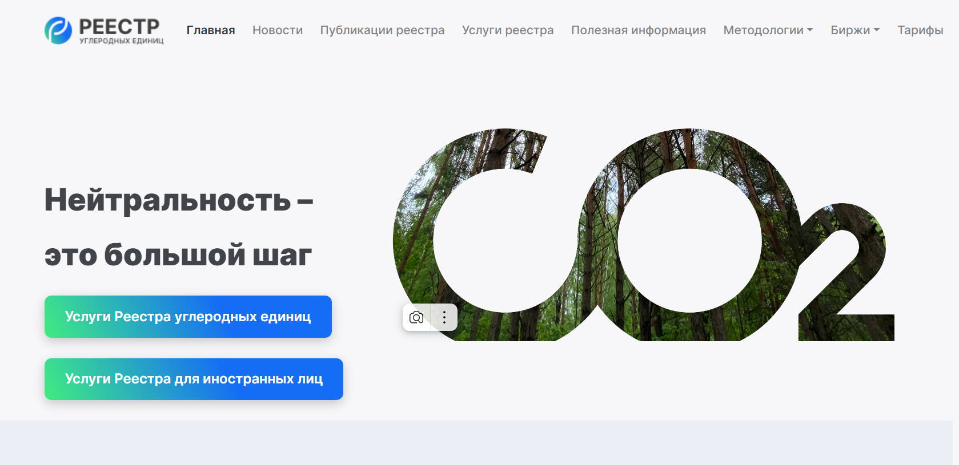

Slide 8

UNEP: “green economy” (зеленая экономика) как альтернатива антиустойчивой экономике
Основные характеристики «зеленой» экономики:
1/ низкоуглеродность (low carbon),
2/ ресурсоэффективность (resource efficient) and
3/ социальная ориентированность (socially inclusive)
Ключевой признак – углеродная нейтральность!

Slide 9
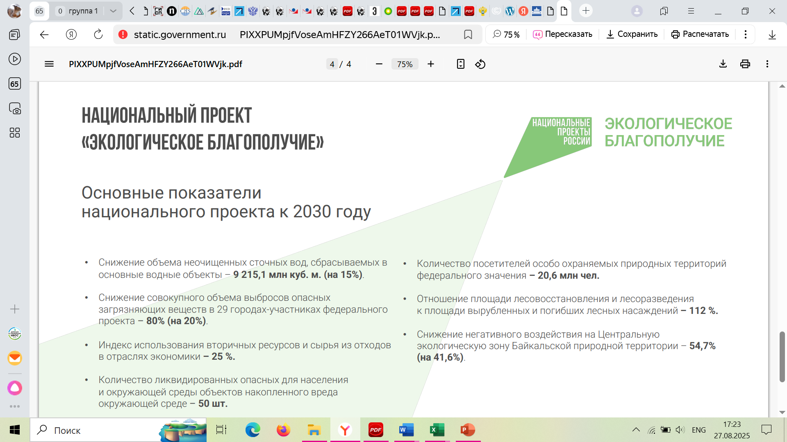

Slide 10
Как связаны цели проекта и углеродная нейтральность?
Например:
Снижение совокупного объема выбросов опасных загрязняющих веществ в 29 городах – изменение технологий опасных производств – внедрение НДТ – сокращение потребления ресурсов – снижение выбросов + изменение топливного баланса (например, замена угля на природный газ) – снижение выбросов парниковых газов
Повышение индекса использования вторичных ресурсов и сырья из отходов – снижение добычи ископаемых ресурсов + развитие альтернативной энергетики (например, производство биотоплива из отходов С/Х) – снижение использования ископаемого топлива – снижение выбросов парниковых газов
Увеличение площади лесовосстановления и лесоразведения – изменение структуры землепользования - повышение доли лесных земель – снижение поступления парниковых газов в атмосферу

Slide 11
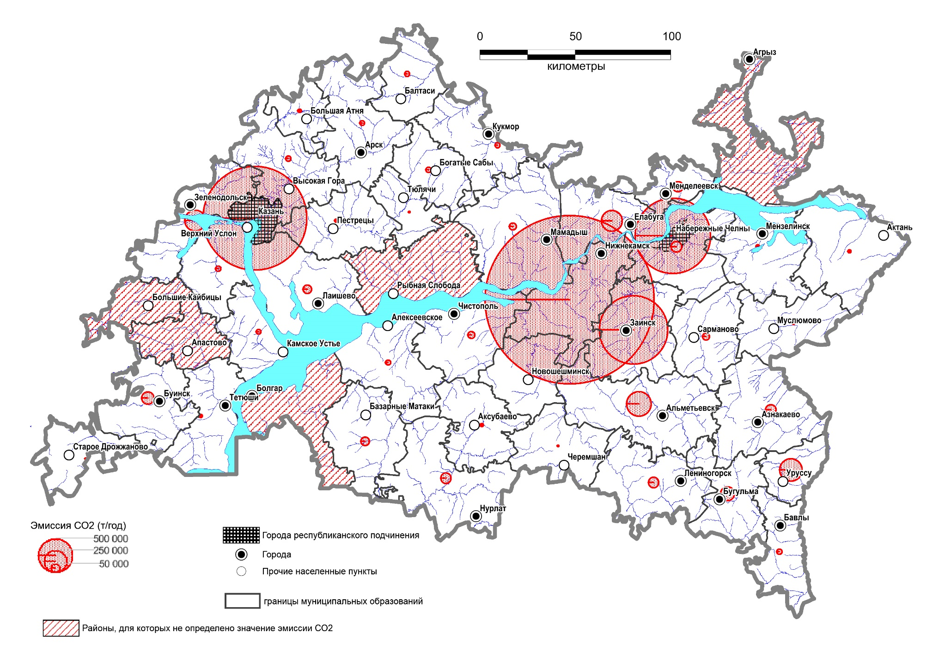
Практика оценки углеродоемкости экономики: пример Татарстана
Оценка величины выбросов СО₂
в границах административных районов Татарстана на основе методических указаний МГЭИК и МПР РФ
(на основе материалов Н.И. Тульской, А.А. Карнаушенко, А.А. Пакиной)

Slide 12
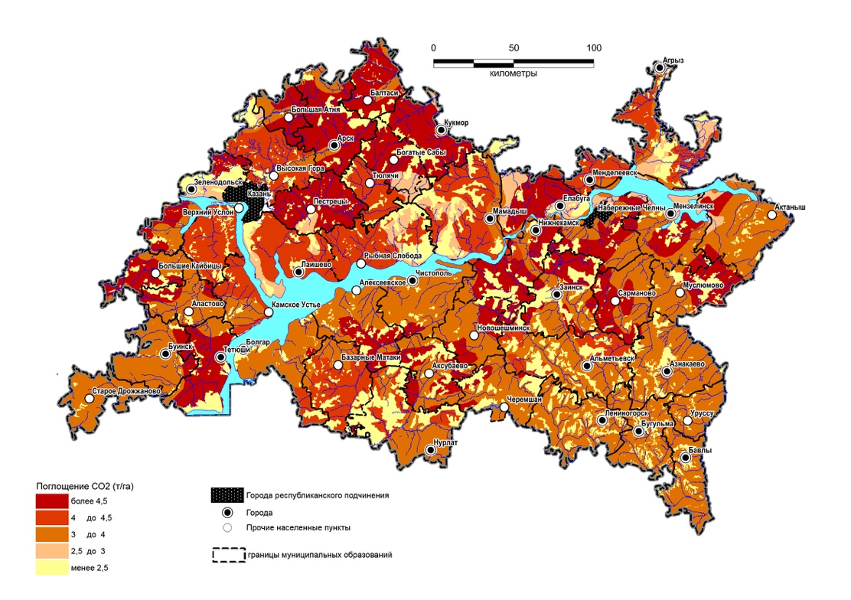
Поглощающая способность природных (лесных) и слабонарушенных (сельскохозяйственных) земель в границах административных районов Татарстана на основе методических указаний МГЭИК и МПР РФ

Slide 13
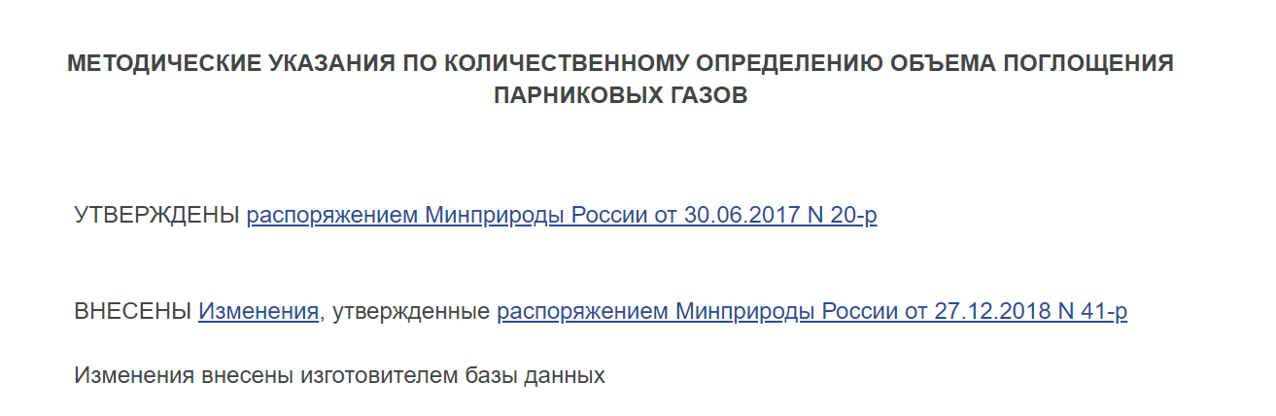
I. Введение
II. Проекты, направленные на лесовосстановление, лесоразведение и рекультивацию земель
III. Оценка объемов поглощений парниковых газов в результате реализации проекта по лесовосстановлению
IV. Проведение экспериментальных измерений запасов углерода в пулах подстилки и почвы на землях, предназначенных для лесовосстановления
V. Оценка объемов поглощений парниковых газов в результате реализации проекта по лесоразведению
VI. Оценка объемов поглощений парниковых газов в результате реализации проекта по рекультивации земель

Slide 14
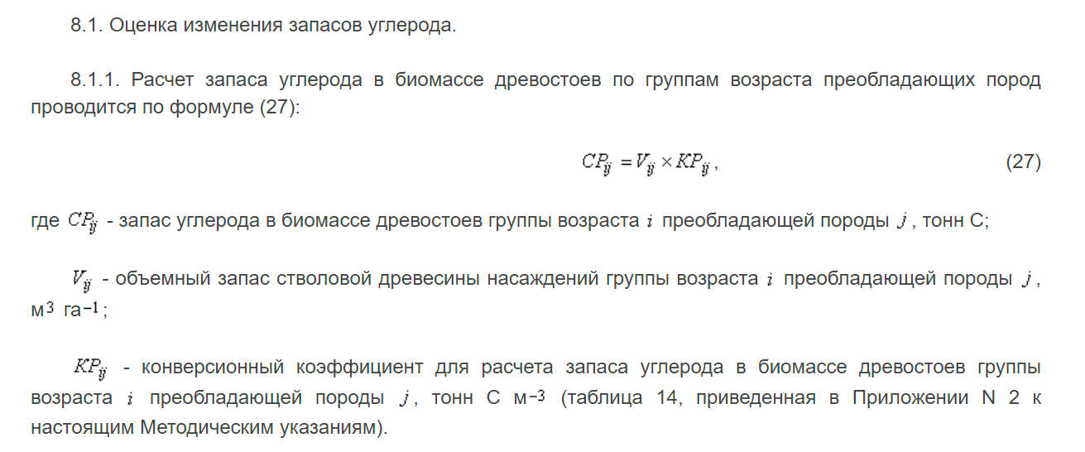
VIII. Расчет объема поглощений парниковых газов лесными землями

Slide 15
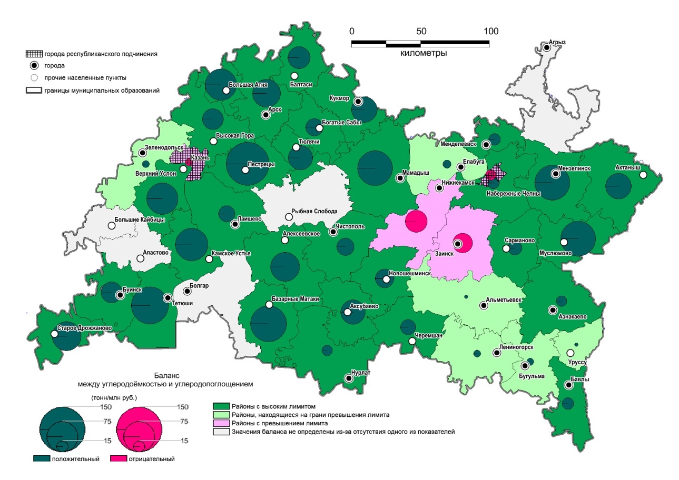

Поглощающая способность естественных и преобразованных экосистем
Баланс углеродоёмкости и углеродопоглощения по районам Татарстана

Slide 16

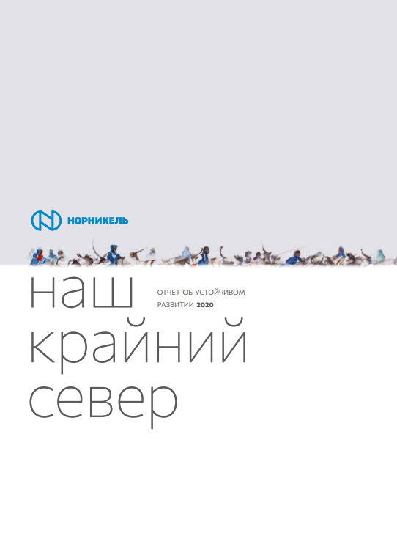
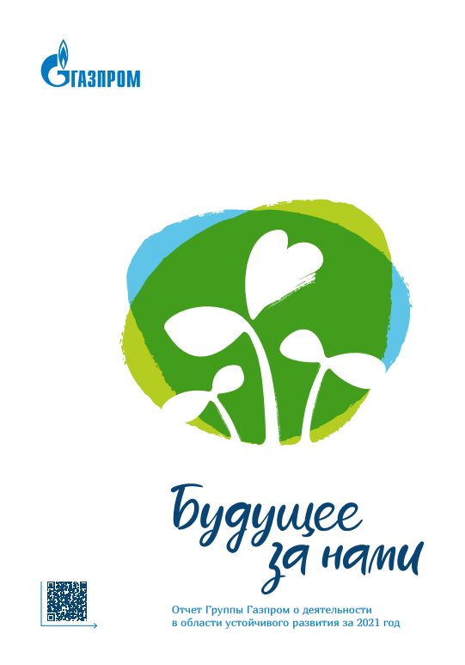
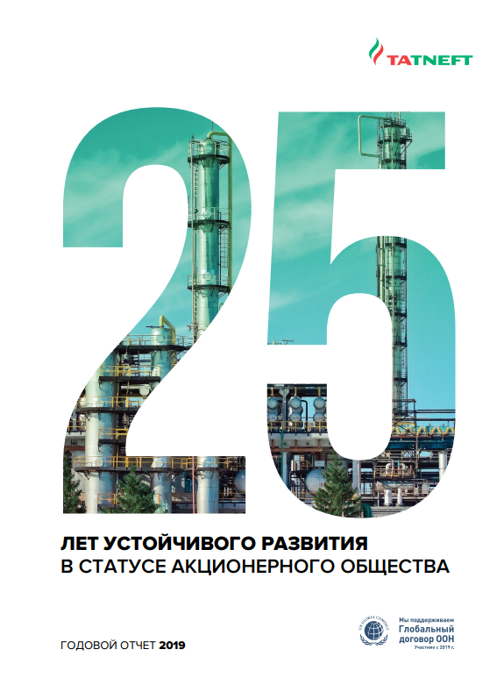
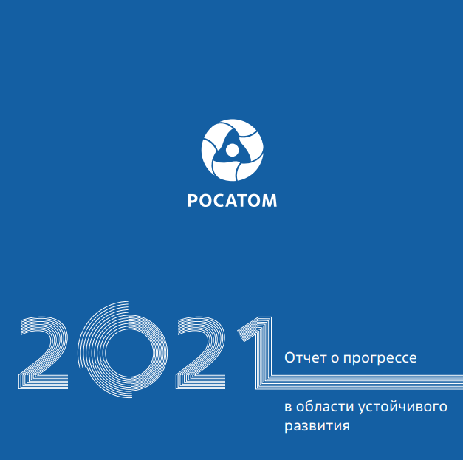
Корпоративная отчетность в области низкоуглеродного развития

Slide 17
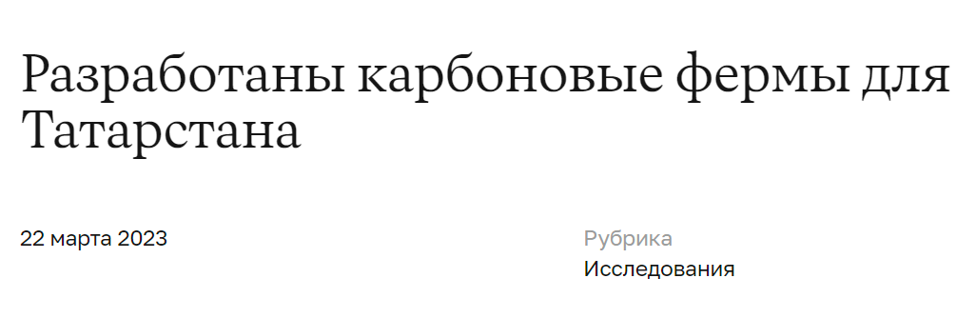
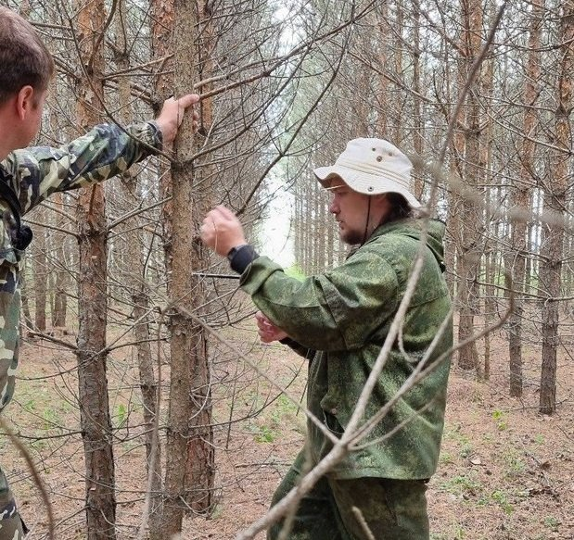
Сотрудники Института леса им. В. Н. Сукачёва ФИЦ «Красноярский научный центр СО РАН» представили рекомендации по снижению углеродного следа в Республике Татарстан в рамках соглашения с ПАО «Татнефть». Они предложили формировать на основе уже имеющихся насаждений карбоновые фермы и рассчитали их эффективность до 2050 года.
Карбоновые фермы – это управляемые насаждения, углерод депонирующую функцию которых можно усилить за счет увеличения текущего прироста. Этим термином обозначается образование массы древесины, которая будет поглощать углекислый газ из атмосферы и в процессе фотосинтеза преобразовывать его в органическое вещество.

Slide 18
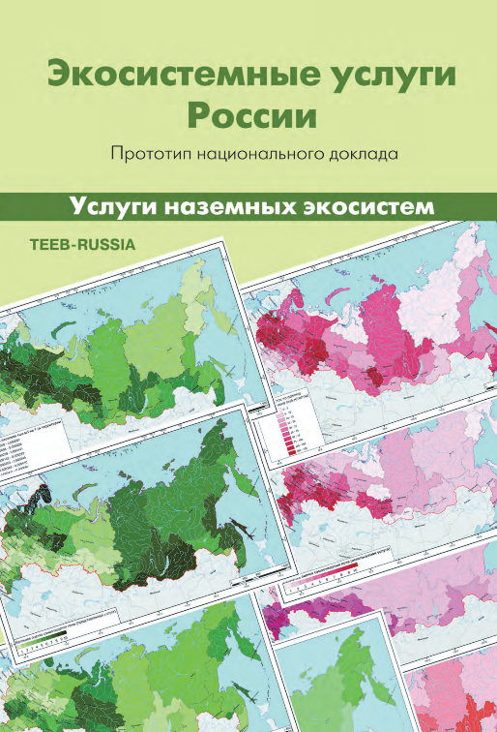
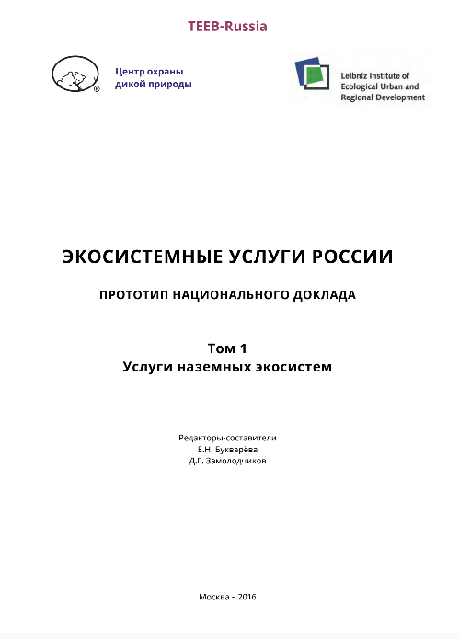

Slide 19
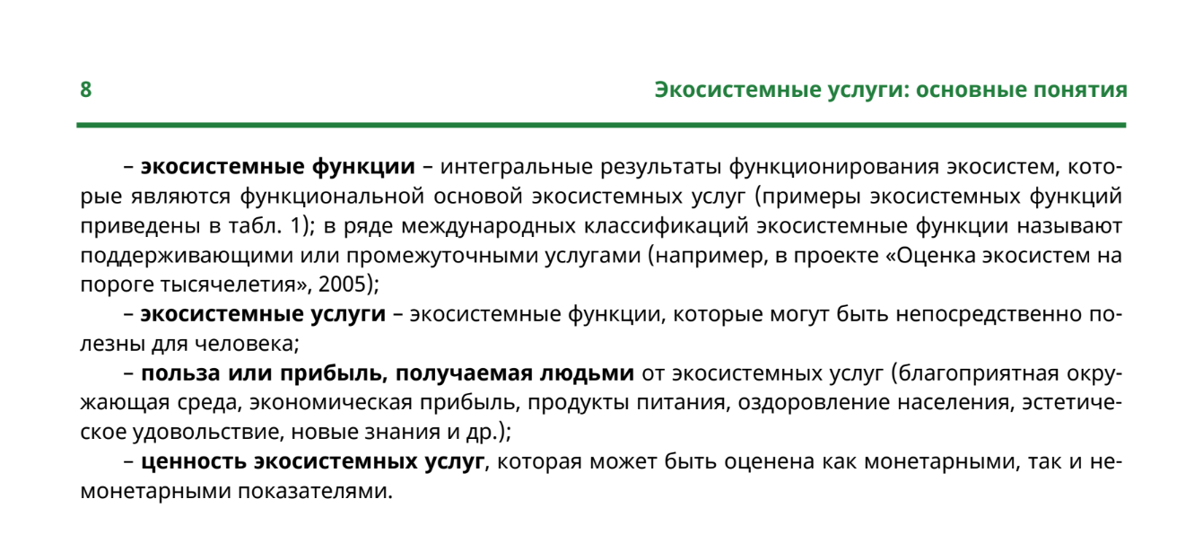

Slide 20
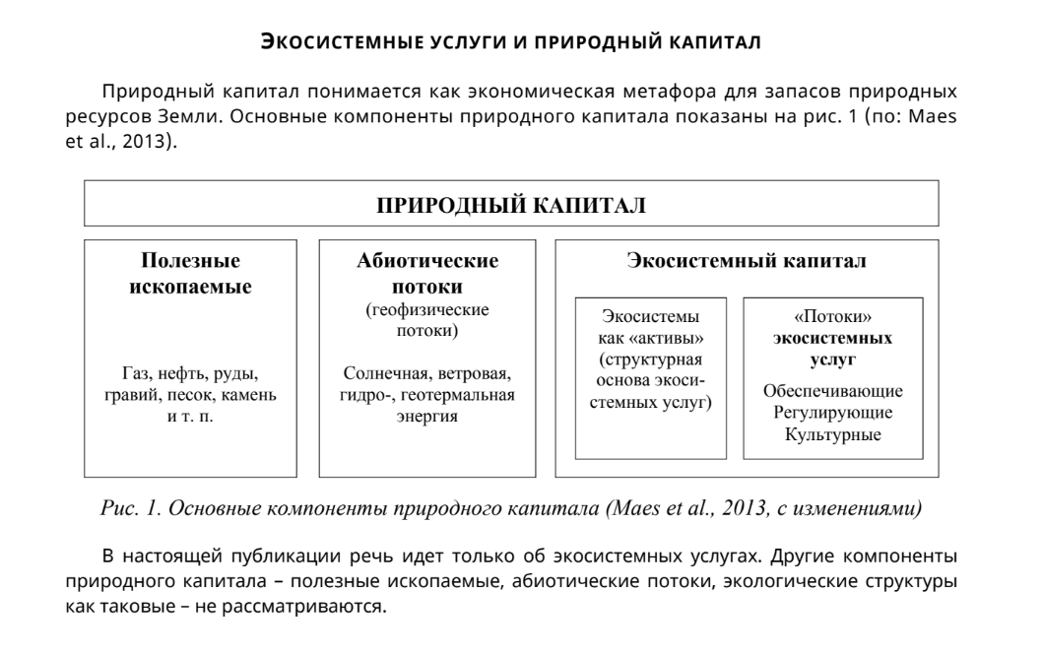

Slide 21
Группа функций (услуг) | Характеристика | Функции / услуги
Обеспечивающие | Материальный или энергетический результат функционирования экосистем | - продовольствие - пресная вода - волокна - топливные ресурсы генетические ресурсы
Регулирующие | Услуги по регулированию экосистемных процессов | - регулирование качества воздуха - регулирование климата за счет депонирования СО2 - регулирование воды - регулирование эрозии - очистка воды - опыление
Культурные | Нематериальные выгоды, которые люди получают при контакте с экосистемами | - культурное разнообразие - духовные и религиозные ценности - образовательные ценности - эстетические ценности - рекреация и экотуризм
Поддерживающие | Услуги необходимые для поддержки всех других экосистемных услуг | - почвообразование - круговорот питательных веществ и воды Фотосинтез

Slide 22
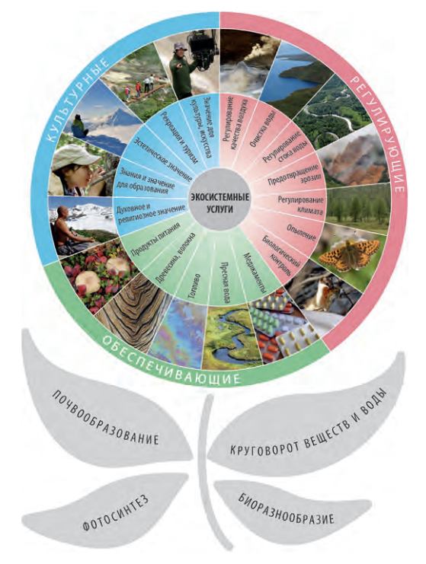
Основные группы экосистемных
функций – источник выгод для человека:
Обеспечивающие
Регулирующие
Культурные
Поддерживающие
Один из возможных подходов к оценке практической значимости экосистемных функций – концепция общей экономической стоимости или ценности

Slide 23
Подходы к оценке ресурсных и экологических функций природных благ
Экологические / экосистемные функции природных комплексов:
связывание СО2 лесами и болотами
предотвращение почвенной эрозии
водоочистные функции болотных комплексов
водорегулирующие функции и т.п.
1 га леса (условный) поглощает: 220-280 кг СО2 и 32-63 кг пыли
4 м² газонной растительности по газоочистительному потенциалу эквивалентны 1 дереву
Полоса леса шириной 30 м почти полностью задерживает продукты твердого стока, поступающие с безлесного пахотного склона длиной 190 м
Лесные насаждения очищают поверхностные воды от пестицидов: концентрация гексахлорана в воде уменьшается на 80%

Slide 24
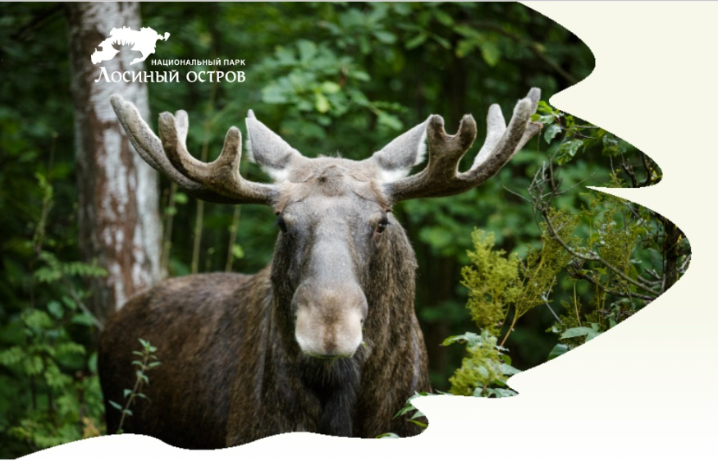
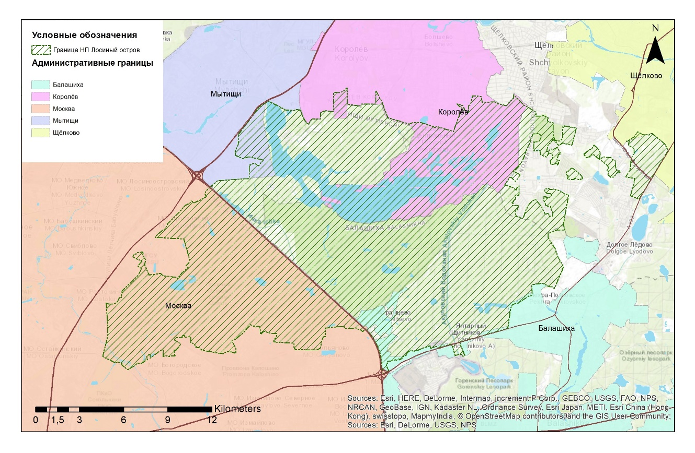
Локальный уровень: «Лосиный остров»
Оценка социально-экологических функций Национального парка
«Лосиный остров»
Расположение НП «Лосиный остров» на границе Москвы и Московской области
По материалам магистерской диссертации выпускницы кафедры РПП Лельковой А.К.

Slide 25
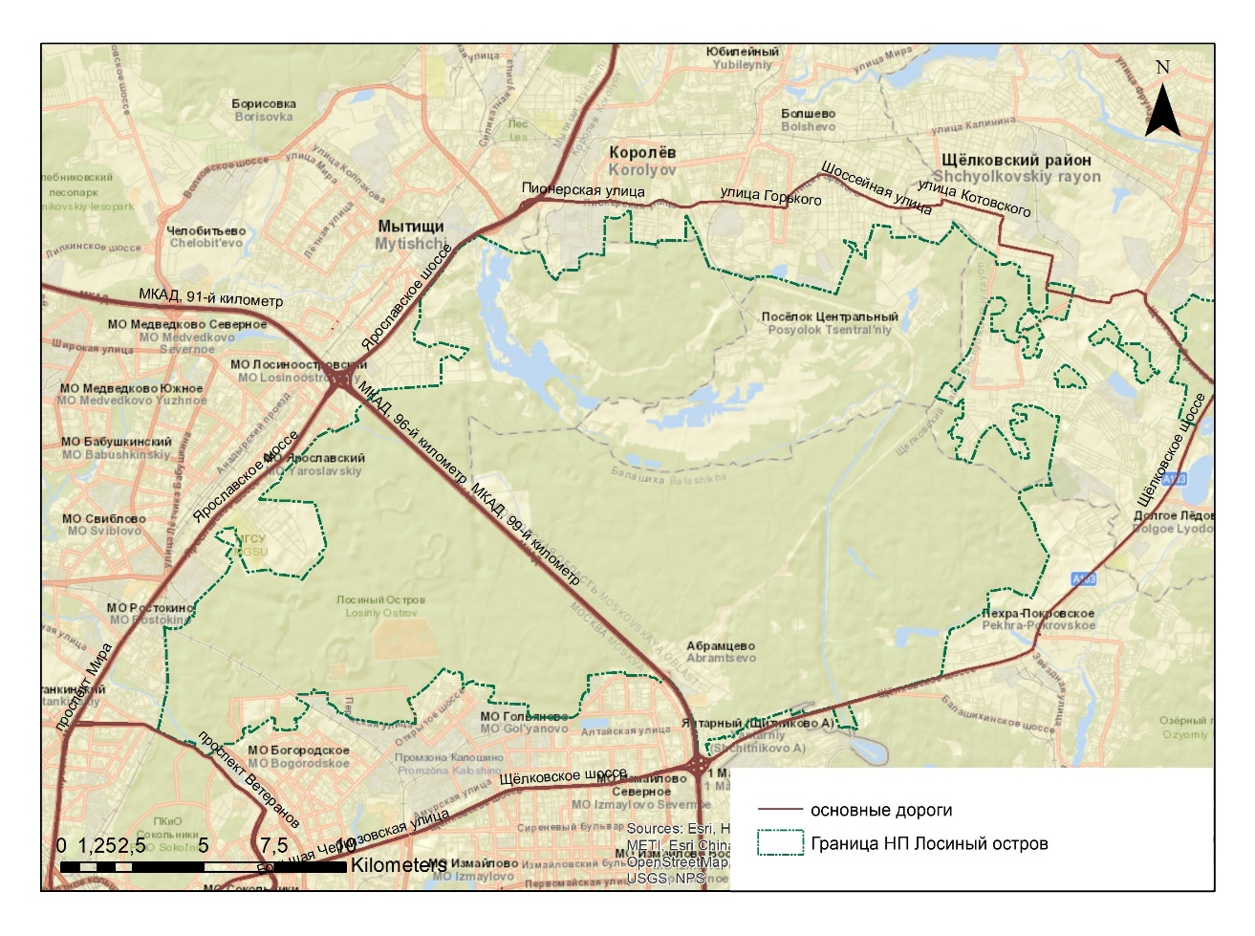
Основной фактор антропогенного
воздействия на территорию НП – автотранспорт
Наибольшее негативное воздействие испытывают окраинные территории парка, непосредственно граничащие с автодорогами – Ярославское и Щелковское шоссе и МКАД
Внутренние части парка негативного влияния автотранспорта практически не испытывают

Slide 26
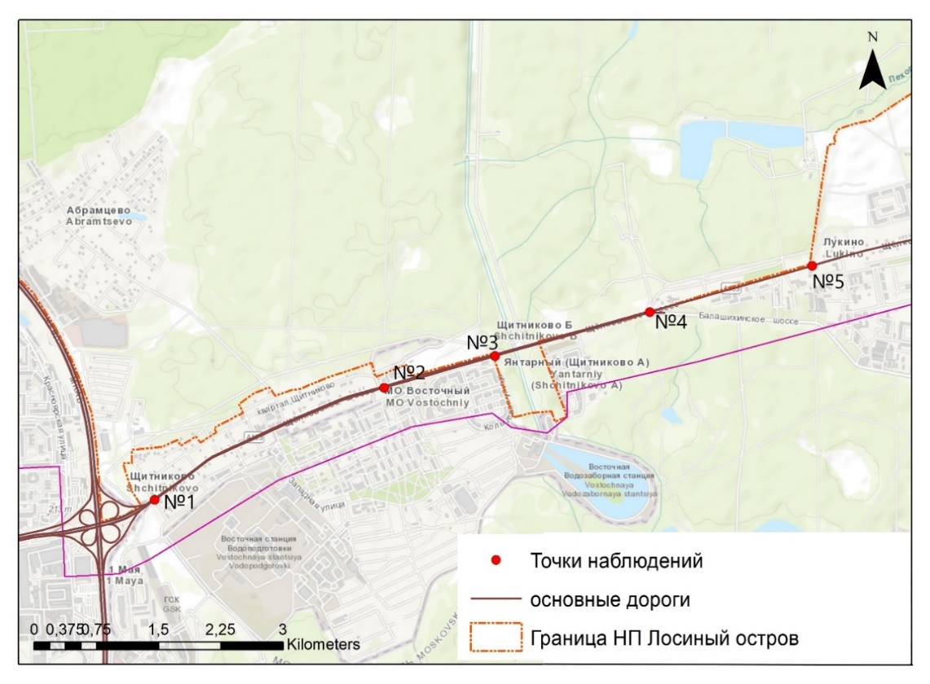
Оценка выбросов от автотранспорта на Щелковском шоссе
Полевые исследования интенсивности транспортных потоков проводились в период с 17.02 по 20.02.2020 в утренние и вечерние часы пик. Согласно полученным данным, вечерний час-пик на рассматриваемом участке Щелковского шоссе в среднем на 15% более ярко выражен, чем утренний, что коррелирует с величиной объемов веществ, выброшенных в атмосферу (173 кг/час утром и 207 кг/час вечером)

Slide 27
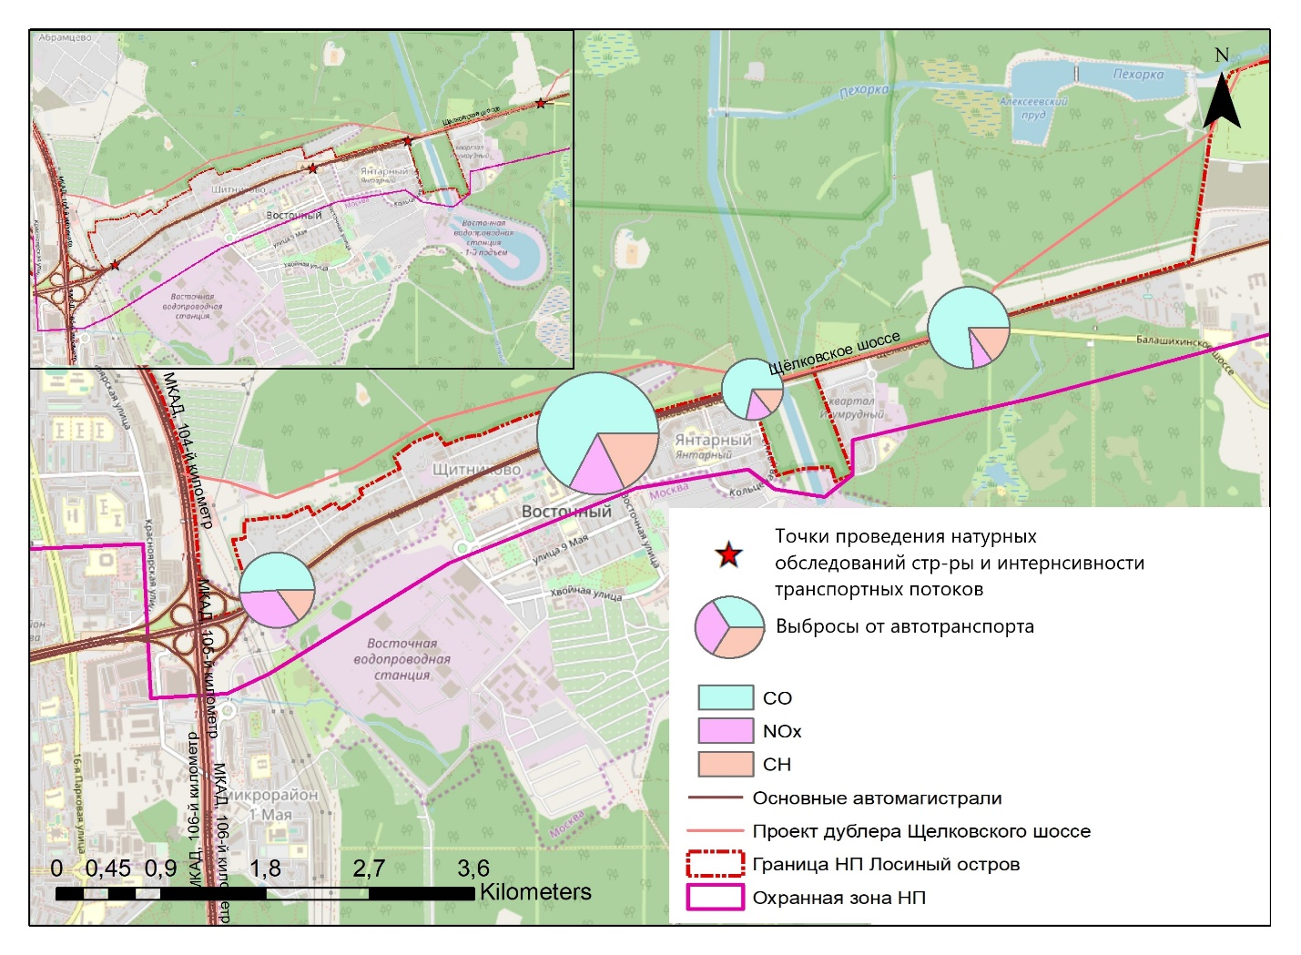
Объемы и структура выбросов ЗВ для каждой из исследуемых точек
Суммарный выброс от автотранспорта при максимальной интенсивности движения на исследуемом участке составляет 4,5 тонн/сут. или 1,6 тыс. тонн в год (пиковое значение).
68% выбросов приходится на оксид углерода, углеводороды составляют 19%, оксид азота – 13%.
На выбросы сажи, оксида серы, формальдегида, соединений свинца, бенз(а)пирена приходится менее 1%.
Самая большая транспортная нагрузка наблюдается в районе регулируемого перекрестка с ул. Восточной (мкрн. Восточный)

Slide 28
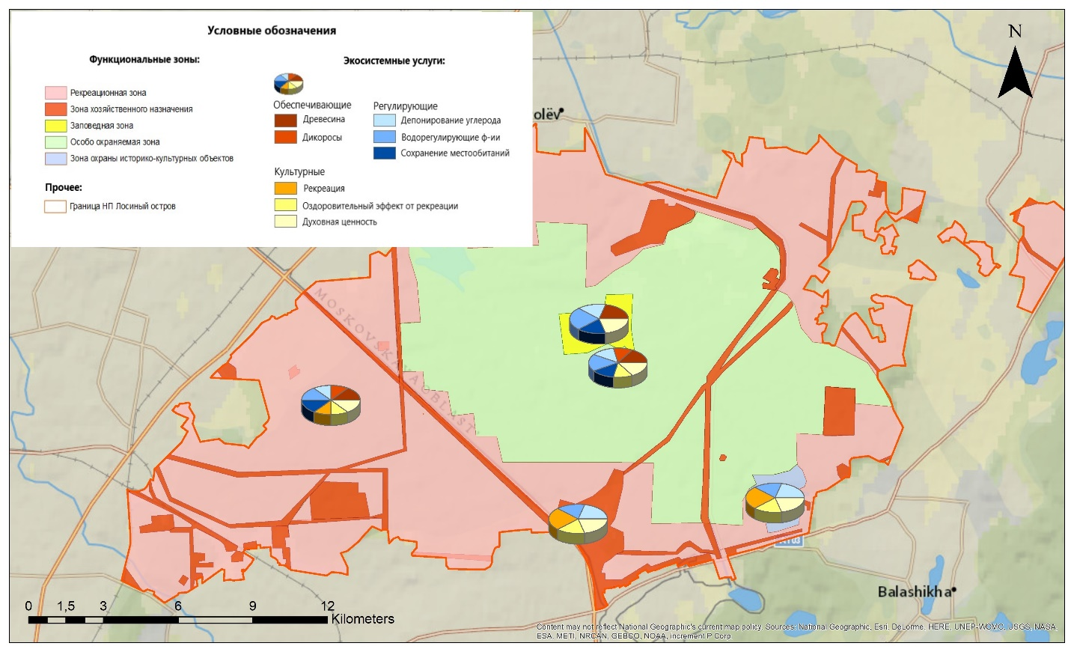
Территория парка не однородна с точки зрения экосистемных функций
• заповедная и особо охраняемая зоны с преобладанием регулирующих (депонирование углерода, водорегулирующие функции, сохранение местообитаний) функций;
• зоны хозяйственного назначения и охраны историко-культурных объектов с преобладанием культурных (рекреация, оздоровительный эффект от рекреации, духовная ценность) экосистемных функций;
• рекреационная зона, характерной чертой которой является предоставление всего спектра экосистемных услуг (обеспечивающих, культурных и регулирующих).
Преобладающие группы экосистемных услуг в различных функциональных зонах НП Лосиный остров

Slide 29
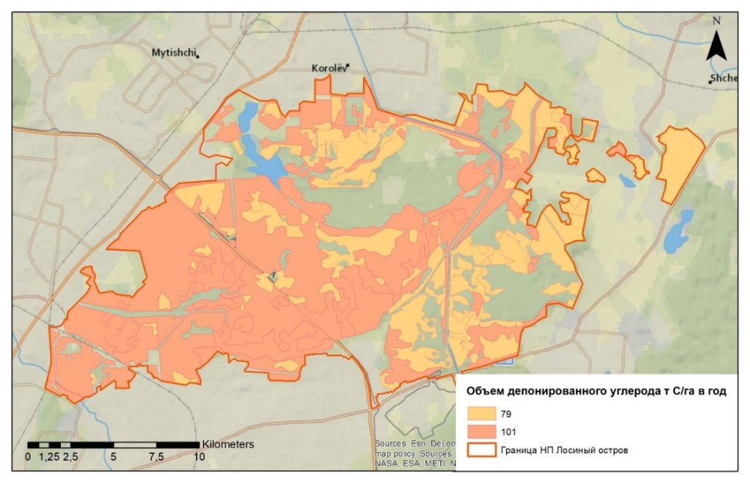
Оценка экологических функций НП Лосиный остров
В случае сокращения площади НП Лосиный остров на 140 га
(54 га из которых покрыты лесной растительностью)
в целях обеспечения развития дорожно-транспортной инфраструктуры Московской области
ущерб потокам экосистемных функций природных комплексов парка может существенно превысить выгоды от реализации проекта по расширению автодороги
Интенсивность депонирования углерода лесами в зависимости от лесообразующих пород

Slide 30
Спасибо за внимание! allapa@yandex.ru

